Slide 1

Slavkov u Brna
Základní škola a mateřská škola Nesovice, příspěvková organizace; III/2
CZ.1.07/1.4.00/21.1167
VY_32_INOVACE_17_Slavkov u Brna
Žáci se seznámí se základními údaji o Slavkově
Autor Daniela Zezulová

Slide 2
Anotace
Pro žáky 5. třídy
Do hodin vlastivědy
Žáci nejdříve odpoví na 10 otázek
Pak s učitelem kontrolují a bodují otázky
Vyhodnotí své znalosti

Slide 3
Kviz
1. V kterém kraji leží město Slavkov u Brna?
2. V kterém okrese leží?
3. Která řeka protéká městem?
4. V jakém slohu je postaven zámek ve Slavkově?
5. Kolik císařů bojovalo v bitvě u Slavkova?
6. Který císař vyhrál?
7. V kterém roce se bitva odehrála?
8. Jak se jmenuje kostel na náměstí?
9. Kolik obyvatel má město?
10. Jaký sport si můžete zahrát v zámecké zahradě?

Slide 4
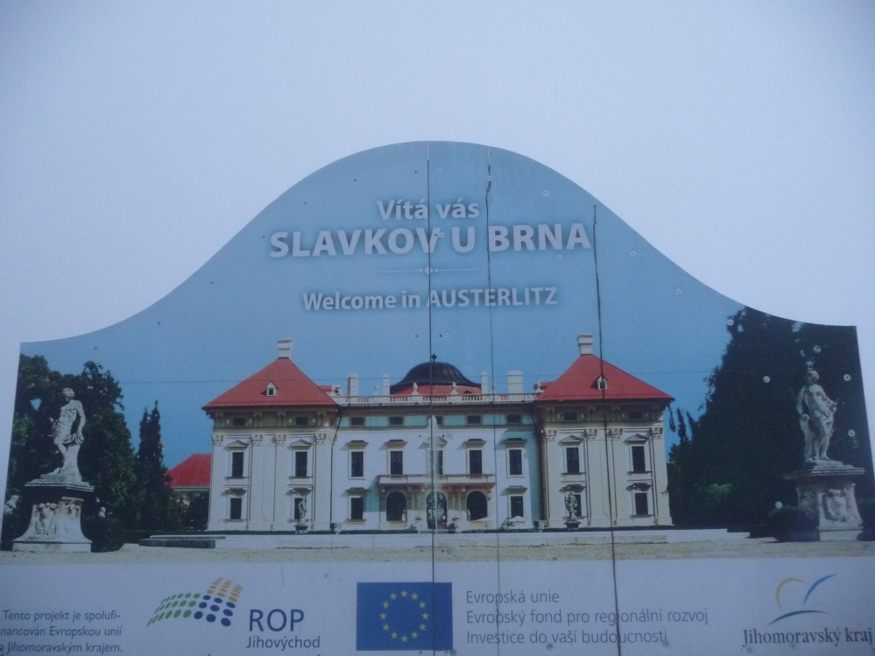
1.V kterém kraji leží Slavkov u Brna?
Město Slavkov u Brna leží 20 km východně o Brna, v Jihomoravském kraji.

Slide 5
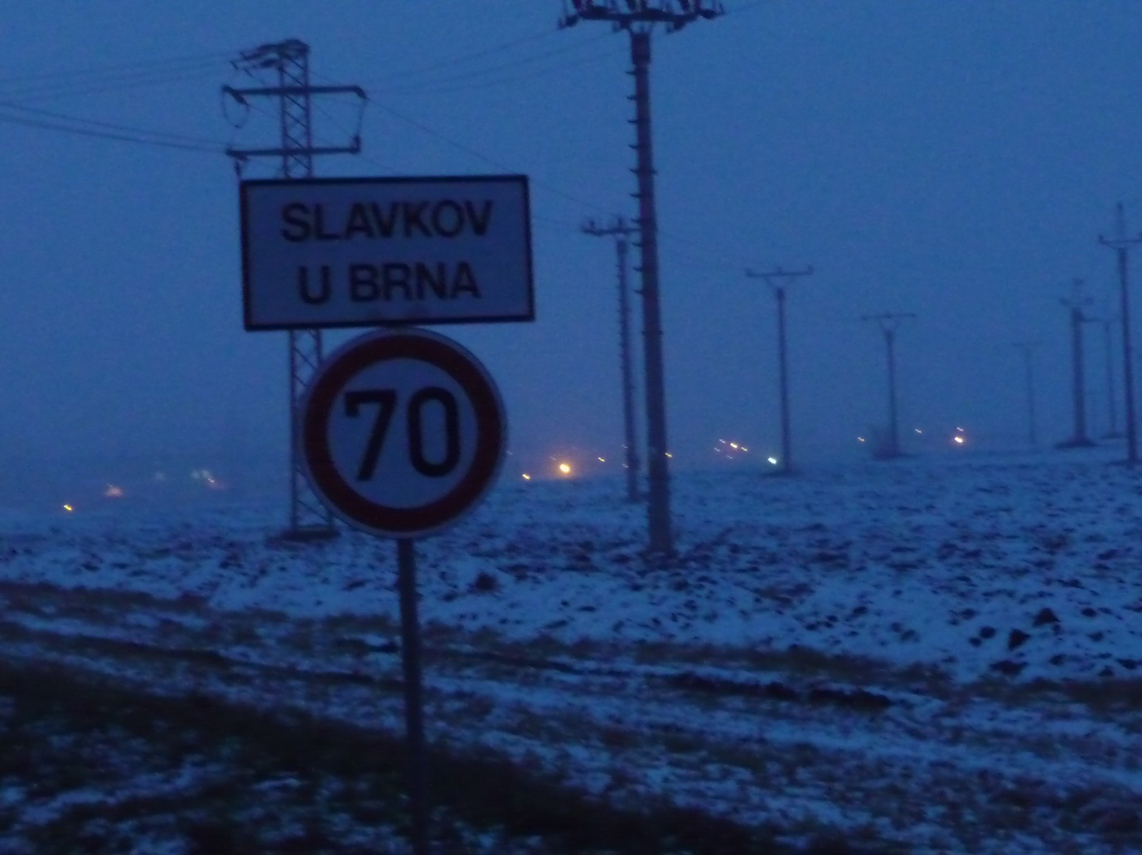
2. V kterém okrese leží?
Slavkov leží v okrese Vyškov.

Slide 6
3.Která řeka protéká městem?
Městem protéká řeka Litava.

Slide 7
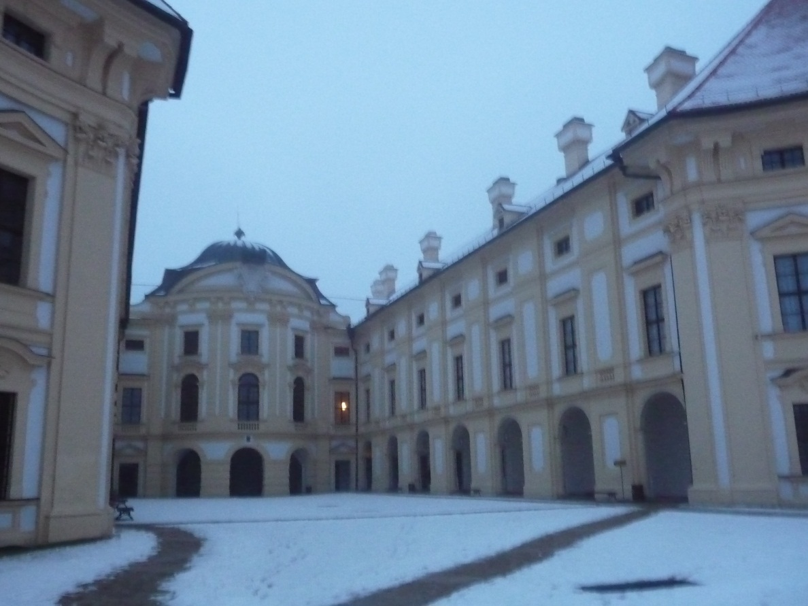
4.V jakém slohu je postaven zámek ve Slavkově?
Zámek je postaven v barokním slohu.
V současné době je v zámku historické muzeum.

Slide 8
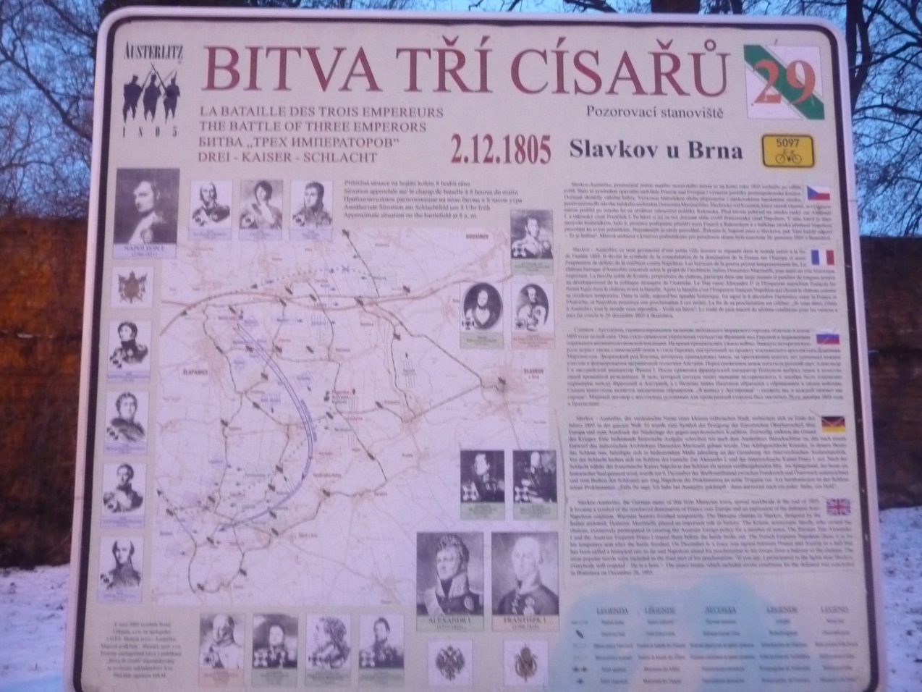
5.Kolik císařů bojovalo v bitvě u Slavkova?
V bitvě u Slavkova bojovali tři císaři. František I. +Alexandr I. -Napoleon

Slide 9
6. Který císař bitvu vyhrál?
Císař Napoleon porazil spojené armády vedené ruským císařem Alexandrem I. a rakouským císařem Františkem I.

Slide 10
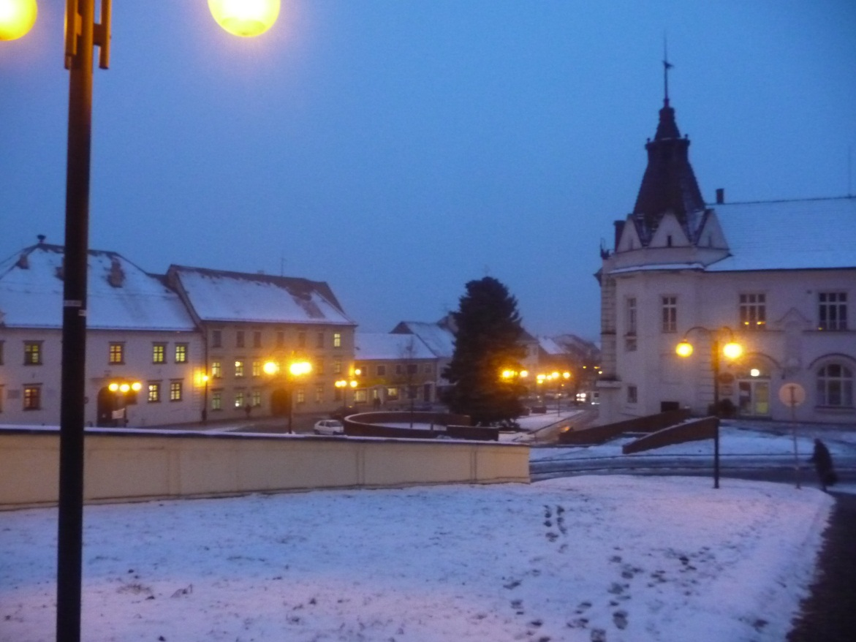
7. V kterém roce se bitva odehrála?
Bitva se odehrála 2. prosince 1805.

Slide 11
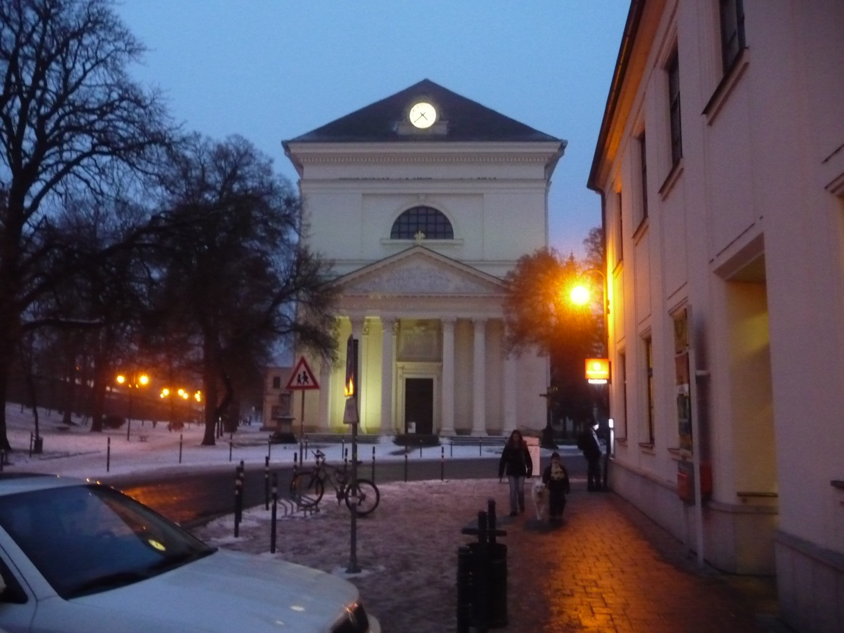
8.Jak se jmenuje kostel na náměstí?
Kostel se jmenuje
Vzkříšení Páně

Slide 12
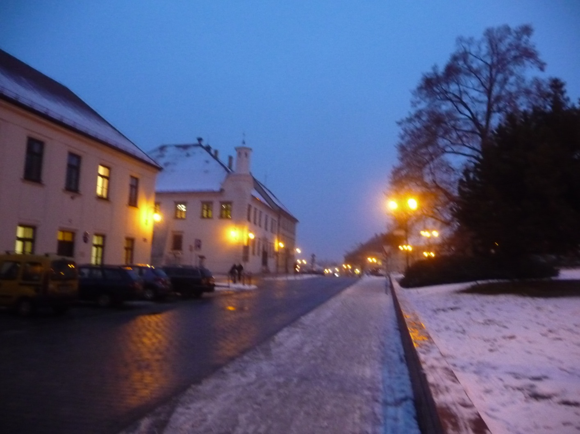
9. Kolik obyvatel má město?
Město má přibližně 6 000 obyvatel

Slide 13
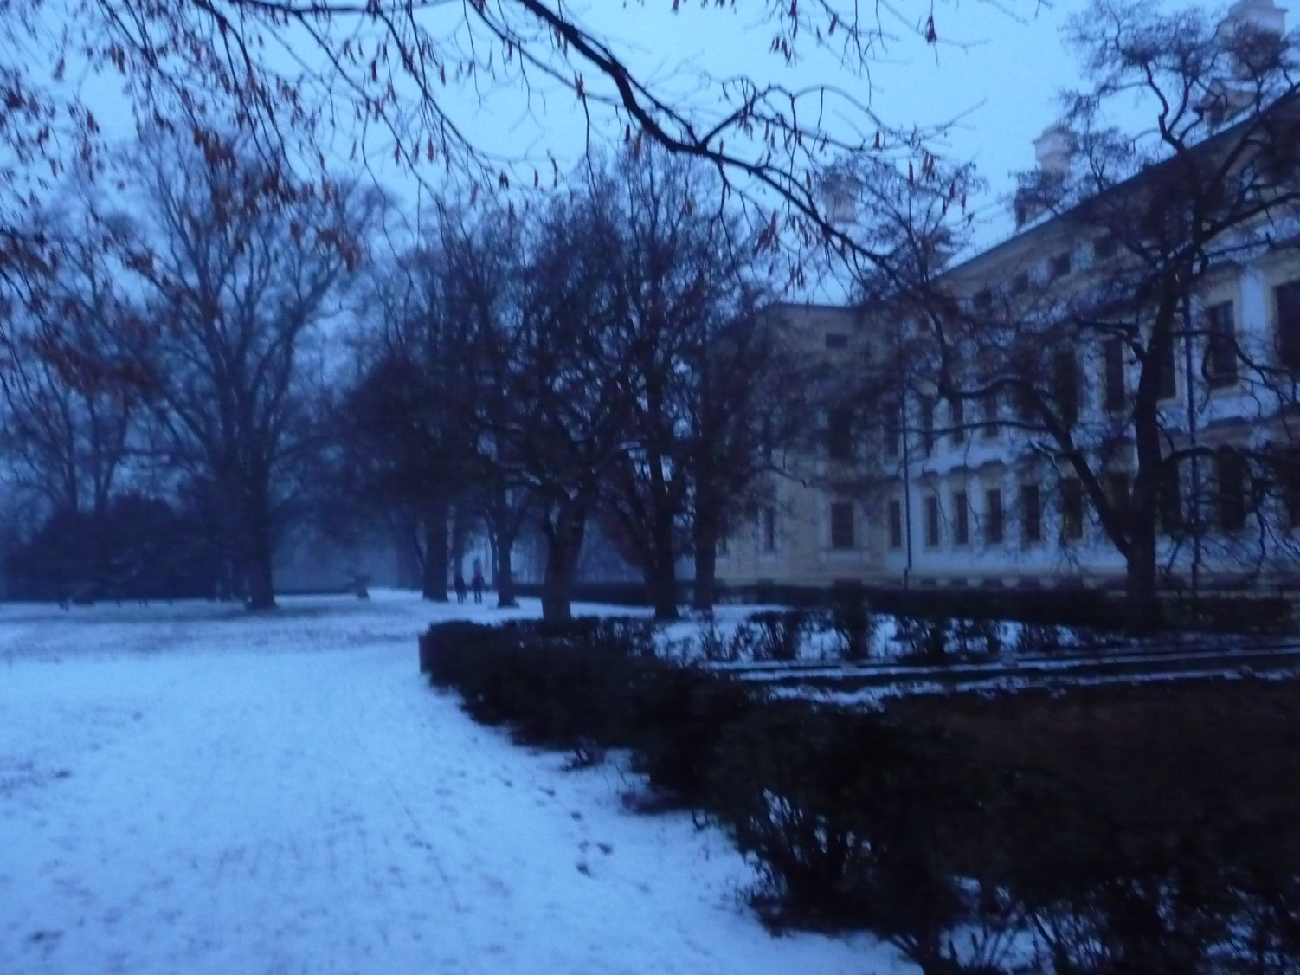
10. Jaký sport můžete hrát v zámecké zahradě?
V zámecké zahradě si můžeme zahrát golf.

Slide 14

Vyhodnocení
Dobře 10 – 7 otázek
Víš toho o městě Slavkov hodně. Jsi šikovný a je vidět, že se zajímáš o věci kolem.

Slide 15

Vyhodnocení
Dobře 6 – 4 otázek
Tvé vědomosti jsou dostatečné, ale máš ještě rezervy.

Slide 16

Vyhodnocení
Dobře 3 a méně otázek
Tvé vědomosti jsou slabé. Víc se zajímej o své okolí a něco si přečti.

Slide 17
Bibliografické citace
Fotografie: archiv autora
Klipart: http://office.microsoft.com

